Slide 1

Patiëntgerichte communicatie: onderwijs, basisgespreksvaardigheden en basis consultvoerings-toets
Presentatie ‘Patiëntgerichte communicatie' APC onderwijs HOVUmc 2019-08

Slide 2
Onderwerpen presentatie
Wat is patiëntgerichte communicatie?
Onderwijs van basisgespreksvaardigheden in het eerste jaar
Consultmodel van Silverman
MAAS Globaal scorelijst
Basis consultvoeringstoets (BCT)
Afsluiten met eigen leerpunten
Notes:
Hier kan worden toegelicht wat het belangrijke verschil is tussen de eerste zes maanden en daarna. Eerst leer je het basisgereedschap kennen en gebruiken, daarna ga je het gericht inzetten in al die verschillende soorten consulten die je als huisarts tegenkomt. Dat ‘gebruik’ van de basisvaardigheden heet ‘contextspecifiek en doelgericht communiceren’. Dat leer je in de rest van de opleiding.

Slide 3
Arts-patiënt-communicatie
Wat heb je hierover geleerd?
Hoe heb je dat geleerd
Heb je rolmodellen, wat neem je van hen mee?
Welke gesprekstechnieken pas je toe, en hoe gaat dat?
Waar loop je tegenaan?
Hoe denk jij te gaan leren op het gebied van APC ?
Notes:
Hierbij gaat het om inventarisen met de aios hoe zij tot nu toe geleerd hebben. Vaak zal dit deels basisopleiding zijn (en wat is dan onthouden, wat moet gecorrigeerd?)
En deels het zogenaamde ‘informele curriculum’ (specialisten bijv. tijdens anios werk in ziekenhuizen)

Slide 4
Kenmerken van arts- en patiëntgerichte communicatie
Ziekte/‘disease’ (gezichtspunt arts, biomedisch standpunt )
Klachten/‘illness’ (gezichtspunt patiënt, symptomen en vragen)
Uitleg medische diagnose en behandeladvies (gezichtspunt arts)
Sluiten uitleg en advies aan bij de de patiënt? (gezichtspunt patiënt)
Patiëntgericht: de arts praat minder en luistert meer
Notes:
Inventariseer eerst met de groep wat zij verstaan onder ‘patiëntgerictheid’. Dan deze slide, en het verschil toelichten tussen de twee bovenstaande gezichtspunten. En: waarom liever patientgerichte communicatie? Wat levert het op? Zie Silverman (tevredenheid, compliance, therapietrouw, minder herhaalconsulten, zorg op maat, uiteindelijk ook verbetering van harde uitkomstmaten).
Geeft evt. voorbeelden, zie Silverman hoofdstuk 1 , bl 24 en 25 in de 3e druk

Slide 5
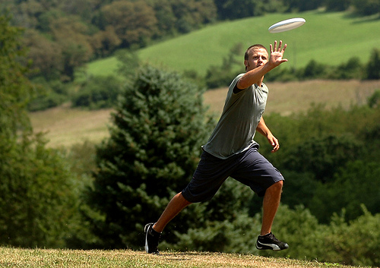
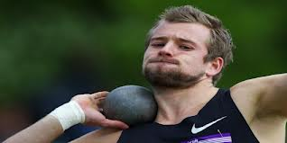
Patiëntgerichte communicatie = interactie !
VS
Notes:
Interactie (frisbee-plaatje) draagt enorm bij aan patiëntgerichtheid, maar ook aan goed wederzijds begrip (en dus ook aan effectiviteit van het consult en bijv. compliance). Vandaag is het belangrijk om te benadrukken dat interactie in de loop van het hele consult belangrijk is! De kogelstootmethode wordt nog te vaak gezien in de fase ‘beleid en advies’ waarin de dokter lang aan het woord is.
Op de vaardigheden voor patientgerichte communicatie wordt op andere TKD’s nog ingegaan (exploreren, samenvatten, doorvragen, frisbeeën).

Slide 6
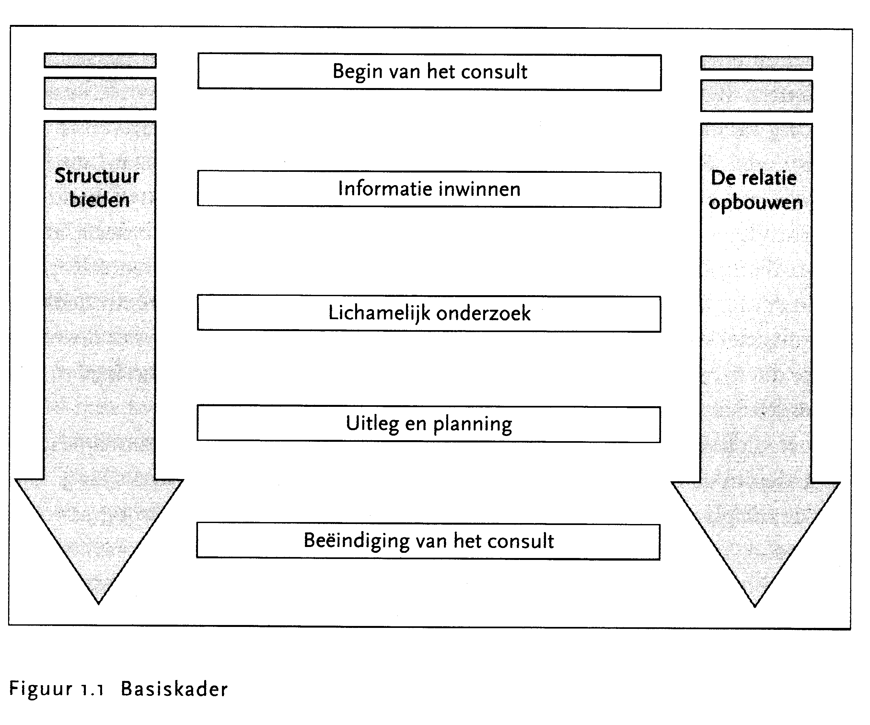
Consultmodel volgens Silverman
Notes:
Basis Silverman model, dat de taken in een consult weergeeft.
Het lijkt een open deur, verken met de aios wat hier mis kan gaan. (denk aan: direkt uitleg gaan geven bij het begin, geen agenda maken, etc.)
zie voor verdere toelichting de ‘Silverman leeswijzer’ op de WiKi bij ‘APC - basisgespreksvaardigheden.
De bouwstenen op de Wiki voor basisgespreksvaardigheden zijn gerangschikt naar dit model.

Slide 7
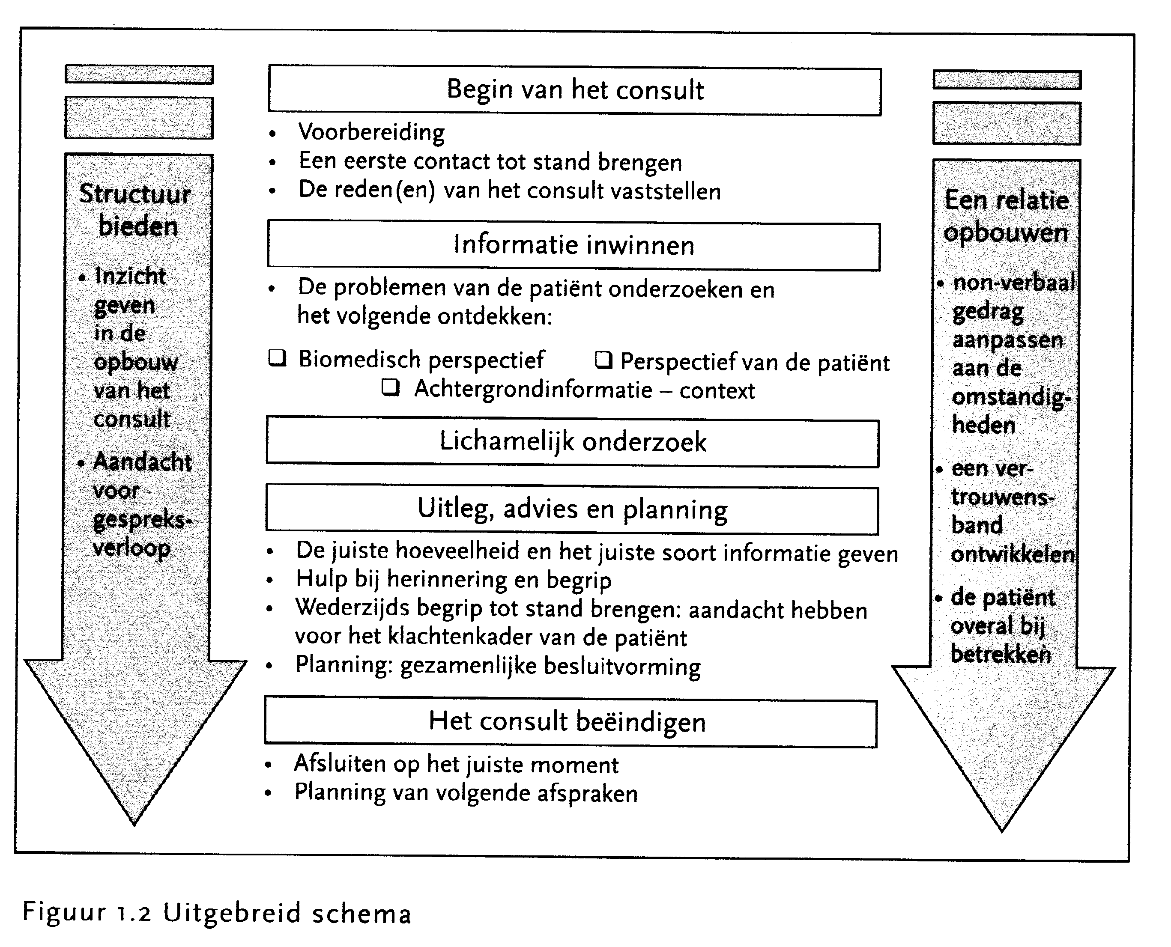
Consult-taken
Notes:
Belangrijkste ‘communicatietaken’ zijn hier ingevuld. De MAAS globaal is een praktische uitwerking, gericht op het ‘toetsen’ hiervan.

Slide 8
MAAS Globaal scorelijst
https://www.huisartsopleiding.nl/images/toetsing/Maasglobaal_scorelijst_2000.pdf
Drie secties:
Communicatievaardigheden per consultfase (zoals begin van het consult)
Algemene communicatievaardigheden (zoals omgaan met emoties)
Medisch inhoudelijk (niet van belang bij beoordeling BCT)
Notes:
Met de groep naar wiki surfen en de MAAS Globaal bekijken
Eventueel benoemen van 4 belangrijke aandachtspunten voor de BCT die vaak problemen geven:
Goed verhelderen van de hulpvraag (zie OWP ‘hulpvraag’)
Omgaan met emoties (zie OWP ‘emoties’)
Scheiden van diagnose en beleid (zie OWP ‘beleid en advies’)
De patiënt betrekken bij het beleid (zie OWP ‘gezamenlijke besluitvorming’ en OWP ‘informatie-overdracht’)
obaal scorelijst bekijken, de drie secties bespreken.

Slide 9
APC-onderwijs tijdens de opleiding
Eerste (half) jaar:
  Basisgespreksvaardigheden leren
  MAAS Globaal scorelijst geeft overzicht vaardigheden
  De basis consultvoeringstoets (BCT) toets de basisgespreksvaardigheden
Daarna:
  Leren ‘contextspecifiek en doelgericht’ communiceren
Notes:
Hier begint het blokje over ‘arts patient communicatie léren’: wat leer je dan, hoe doe je dat, waar doe je dat, hoe wordt dat getoetst?
Licht globaal het verschil toe tussen de onderdelen ‘basisvaardigheden’ (zie ook volgende slide) en ‘contextspecifiek/doelgericht’ . Met name de begrippen ‘doelgericht’ en ‘context’ behoeven enige toelichting. Veel gebruikte vergelijking: de basisvaardigheden halen is zoals het rijbewijs, die vaardigheden zet je vervolgens in in het consult (de weg op, autorijden) en gebruik je creatiever al naar gelang de situatie (buitenlandse wegen, wegopbreking, haast: context/doel afhankelijk)

Slide 10
Basisvaardigheden leren en toetsen
Basisgespreksvaardigheden (of: generieke vaardigheden) zijn:
  algemene communicatievaardigheden en taken (zoals hulpvraag verhelderen, exploreren);
  in elk consult (meer of minder) aan de orde
Basis consultvoeringstoets:
  Ingeleverde videoconsulten worden beoordeeld aan de hand van MAAS Globaal (
  ‘Eerst het rijbewijs, dan de wereld in...’
Notes:
Deel hiervan is herhaling van wat eerder is besproken. Toelichting: uit veel onderzoek blijkt dat aios het leren van generieke vaardigheden aan de hand van checklijstjes (zoals MAAS) minder inspirerend vinden. Het kan goed zijn om dit te vermelden, en aansluitend (nogmaals) te benadrukken wat het belang is. Zònder die inspanning zul je onvoldoende basisvaardigheid hebben voor later onderwijs. Dus ‘eerst wat schools leren zoals bij je rijbewijs, daarna ga je er mèt die kennis op uit en gebruik je het creatief’

Slide 11
APC-onderwijs: wat leer je waar?
Praktijk:
  - directe observaties en bespreking van consultopnames met je opleider
  concrete leerdoelen waar je je enkele weken op focust
Onderwijsdagen VU:
  - in de groep bekijken van consultopnames
  onderwijs door docent aan de hand van onderwijsmateriaal op de Wiki
Zelfstudie:
  - Wiki, Silverman, NHG Handboek ‘Communiceren in de huisartsenpraktijk’
Notes:
Consultopnames in de groep bekijken: Concrete vraag van aios aan de groep bij het kijken verhoogt het leerrendement!

Slide 12
Basic consultvoeringstoets (BCT)
Aanleveren consultopnames:
Simpele, enkelvoudige consulten
Maximaal 20 minuten lang
Liever niet: SOLK, breedsprakige patienten, meervoudige klachten etc.
Voorbereiding:
Bekijk overzicht ‘meest gemaakte fouten’ in de bouwsteen ‘voorbereiding BCT’
Maak een concreet plan voor het leren van een bepaalde communicatievaardigheid, en oefen daarmee gedurende langere tijd
Notes:
2 gaat om voorkomen van ‘complexe consulten’. SOLK wordt nogal eens onvoldoende herkend door aios in de beginfase, de opleider kan daarbij mogelijk ondersteunen. Ook heel breedsprakige patiënten vormen een aparte categorie die een consult complexer kunnen maken.
Aandachtspunt 4 komt uit onderzoek van Esther Giroldi: kies een doel en ga daar wat langer (2 weken bijv.) mee aan de gang in leergesprekken, consultselectie etc. Bereid ‘helpende zinnetjes’ voor en probeer die uit. Deze aanpak verhoogt het leerrendement!

Slide 13
Afsluiting
Formuleer je persoonlijke ontwikkelpunt over patiëntgerichte communicatie, MAAS Globaal of de BCT.
Waar zou je aandacht aan willen besteden, wat wil je oefenen?
Wat is daarbij je doel? Wat levert het je op?
Hoe wil je dat concreet gaan aanpakken?
Notes:
Afsluiting van de presentatie:
- Ieder formuleert een ontwikkelpunt. Zo concreet mogelijk.
In tweetallen bespreken aios dit vervolgens, middels LSD. Docenten doen evt eerst LSD voor en laten dit daarna expliciet oefenen. Dat betekent echt: inzet op deze vaardigheid, niet alleen ’uitwisselen’
Afhankelijk van de tijd en de groep kan er voor gekozen worden om enkele of alle aios hun ontwikkelpunt beknopt in de groep te delen.
NB: het is belangrijk dat de aios enkele weken achtereen oefent met hetzelfde persoonlijke aandachtspunt, om de vaardigheid ook echt te kunnen ontwikelen (Giroldi 2016). Dus niet elke dag een ander aandachtspunt tijdens het spreekuur, maar bijvoorbeeld drie weken lang oefenen met het verzamelen van agendapunten van patiënt en die dan agenderen voor het consult. Daar ook de leergesprekken met hao op afstemmen.

Slide 14
©️ APC-Werkgroep, augustus 2019
Deze powerpoint-presentatie wordt aangeboden door de werkgroep Arts-Patiëntcommunicatie (APC) van het HOVUmc.
De presentatie is als onderwijs-bouwsteen op de HOVUmc-wiki te vinden. In het Werkboek ‘Arts-patiëntcommunicatie (APC)-onderwijs over basis gespreksvaardigheden in de aanloop naar de Basis Consultvoeringstoets (BCT)’ zijn verschillende onderwijsprogramma’s uitgewerkt; deze presentatie is daar een onderdeel van.
Vragen, suggesties en feedback zijn welkom; neem daarvoor contact op met APC-leerlijnhouder Gert Roos (g.roos@amsterdamumc.nl).
Notes:
Afsluiting van de presentatie:
- Ieder formuleert een ontwikkelpunt. Zo concreet mogelijk.
In tweetallen bespreken aios dit vervolgens, middels LSD. Docenten doen evt eerst LSD voor en laten dit daarna expliciet oefenen. Dat betekent echt: inzet op deze vaardigheid, niet alleen ’uitwisselen’
Afhankelijk van de tijd en de groep kan er voor gekozen worden om enkele of alle aios hun ontwikkelpunt beknopt in de groep te delen.
NB: het is belangrijk dat de aios enkele weken achtereen oefent met hetzelfde persoonlijke aandachtspunt, om de vaardigheid ook echt te kunnen ontwikelen (Giroldi 2016). Dus niet elke dag een ander aandachtspunt tijdens het spreekuur, maar bijvoorbeeld drie weken lang oefenen met het verzamelen van agendapunten van patiënt en die dan agenderen voor het consult. Daar ook de leergesprekken met hao op afstemmen.

